Slide 1
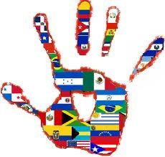
Identidad latinoamericana.

Slide 2
Latinoamérica o Hispanoamérica.
Latinoamérica: Nombre que engloba el conjunto de países del continente americano en los que se hablan lenguas derivadas del latín (español, portugués y francés).
Hispanoamérica: Nombre que recibe el conjunto de países americanos de lengua española

Slide 3
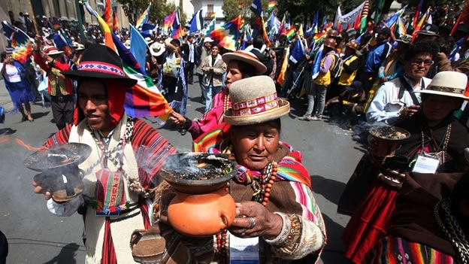
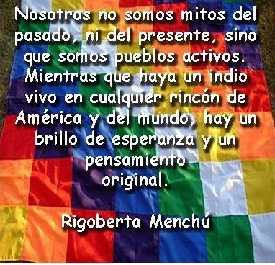
Elementos histórico- culturales comunes.
Componente indígena: Latinoamérica es el continente con mayor diversidad indígena en el mundo.

Slide 4
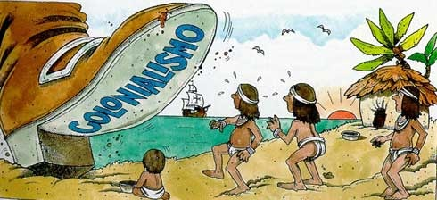
Elementos histórico- culturales comunes.
Pasado colonial: los países latinoamericanos compartimos la condición de colonia.

Slide 5
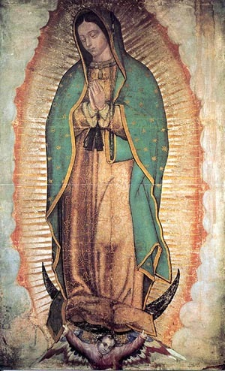
Elementos histórico- culturales comunes.
Catolicismo: nuestro continente es predominantemente católico, lo que ha marcado nuestra cosmovisión y nuestra identidad en general.

Slide 6
Elementos histórico- culturales comunes.
Sincretismo cultural: el encuentro del mundo indígena con el europeo (y el africano, en algunos casos) trajo consigo un sincretismo religioso, culinario y social.

Slide 7
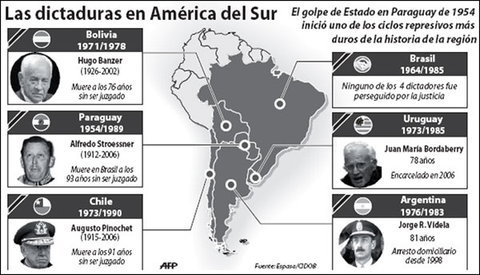
Elementos histórico- culturales comunes.
Dictaduras: varios países latinoamericanos compartimos un pasado dictatorial. Por ello, esta temática se vuelve una constante en nuestra literatura.

Slide 8
"la identidad sólo llega a ser un asunto importante cuando está en crisis, cuando algo que se ha asumido como fijo, coherente y estable es desplazado por la experiencia de la duda y la incertidumbre"
Kobena Mercer

Slide 9
Momentos de crisis y cuestionamiento de nuestra identidad.
Encuentro con el mundo europeo (conquista y colonia).
Proceso de independencia y constitución de los estados nacionales.
Primera Guerra mundial y crisis del sistema capitalista mundial (la dominación oligárquica de los terratenientes latinoamericanos empieza a deteriorarse y las clases medias y obreras comienzan a cuestionar el sistema establecido).
Años 70 (fracaso de los regímenes populistas, el progresivo estancamiento industrial y la creciente radicalización de las clases populares condujeron a una serie de golpes militares en el cono sur)

Slide 10
Importantes ensayos que tratan el tema de la identidad latinoamericana.
"Ariel" de Rodó.
"Nuestra América" de José Martí.
"Las venas abiertas de América latina" de Galeano.

Slide 11
Elementos de autorreconocmiento.
Nuestras riquezas naturales y nuestra relación con la tierra.

Slide 12
Actividad.
Si nuestra geografía equivale a nuestro cuerpo como elemento material. ¿Quiénes han sido nuestros otros de identificación y diferenciación?
¿De qué forma afecta la globalización a nuestra identidad latinoamericana?

Slide 13
De acuerdo con De Imaz, escritores extranjeros tales como Ortega y Gasset, Keyserling y Waldo Frank concurrían más o menos en que las características de la cultura latinoamericana eran:
1) prevalencia de lo emocional sobre lo racional y la sobreestimación de los sentimientos.
2) propensión a la imitación unida a una tendencia a la mentira. Esta tendencia sería facilitada por las contradicciones de la personalidad latinoamericana.
3) voluntad débil,oscilante entre la monotonía y la violencia, la ternura y la rudeza, la pasividad y la melancolía. Personalidad dividida entre el deseo externo de modernidad y una vida interior muy pobre que produce envidia y relativismo moral.
4) la influencia de lo telúrico y la importancia de las fuerzas de la naturaleza, que lleva a la cultura a favorecer el determinismo, el fatalismo y la falta de previsión.

